Slide 1
Macropolítica y macroeconomía
Martín Rendón
Lucas Ramírez

Slide 2
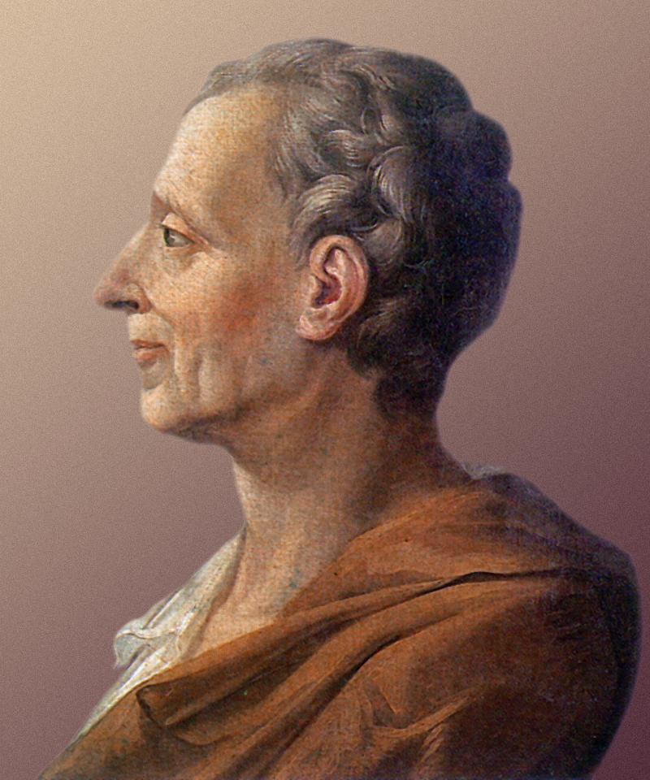
Ilustración (S. XVIII)
Instauración de gobiernos democrático/representativos
Separación de poderes
Defensa de la propiedad privada
John Locke (1632-1704)
Montesquieu (1689-1755)

Slide 3
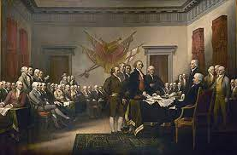
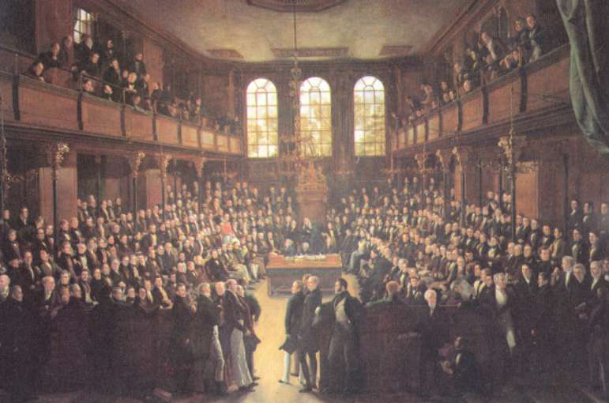
Revoluciones burguesas
‘’Los hombres son creados iguales; que son dotados por su Creador de ciertos derechos inalienables; que entre estos están la vida, la libertad y la búsqueda de la felicidad.’’
Revolución americana (1775)
Revolución inglesa (1651)
Revolución francesa (1789)
Libertad
Igualdad
Fraternidad

Slide 4
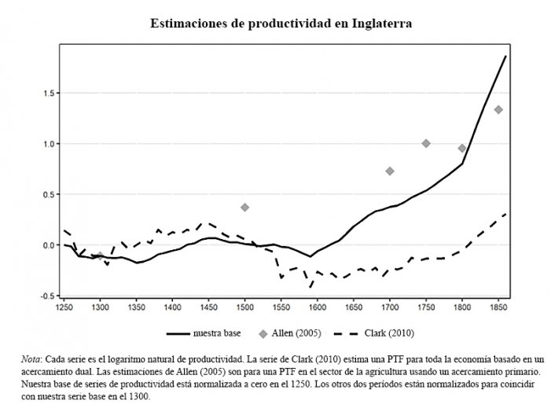
Revolución industrial y surgimiento del capitalismo moderno
Industria + Libre mercado + Propiedad privada de los medios productivos.

Slide 5
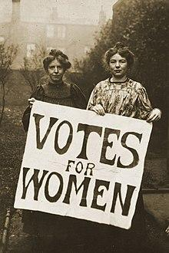
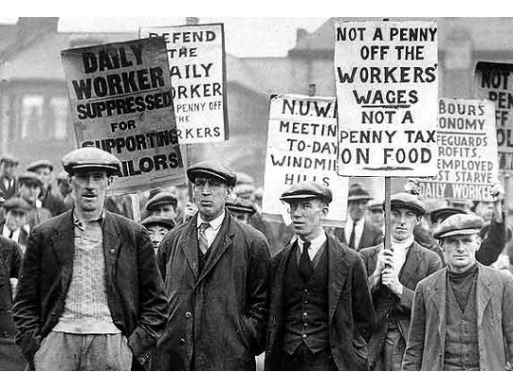
Movimientos de la sociedad civil

Slide 6
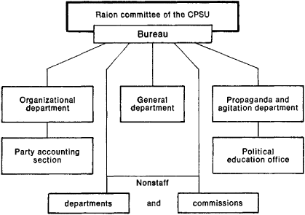
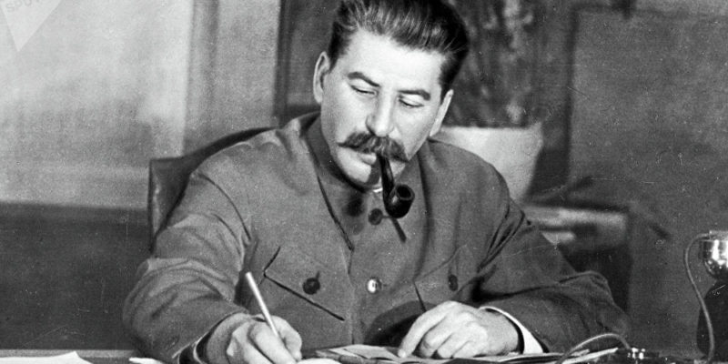
Revolución rusa (1917-1989)
Industria + Planificación centralizada + Propiedad estatal de los medios de producción
Stalin (1878-1953)
Lenin (1860-1924)

Slide 7
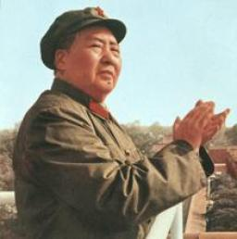
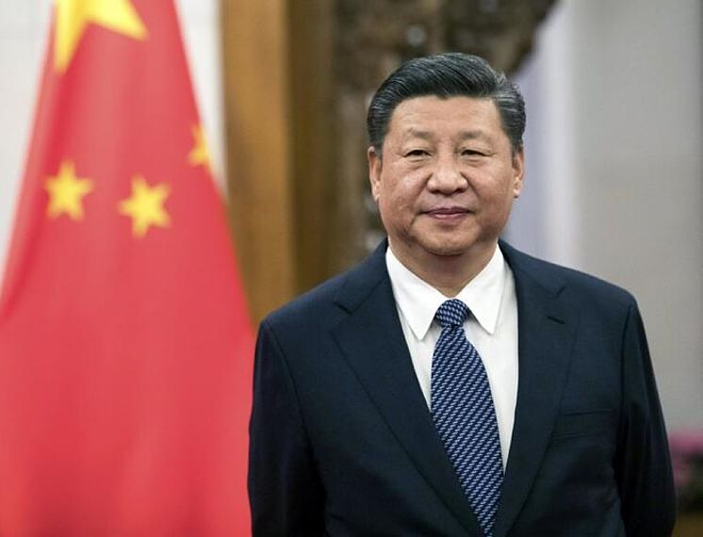
Revolución China y su auge (1949-
Xi Jinping (1953-)
Mao Zedong (1893-1976)
Deng Xiaoping (1904-1997)
‘’No importa el color del gato, lo que interesa es que cace ratones’’

